Slide 1


AEM WEEKEND SHARING
AEM周末分享
第 254 期
高效的工作方法

Slide 2

AEM WEEKEND SHARING
Google刚进中国，Google总部对中国研发团队的评价非常低， “出工不出活儿”，北京三四个工程师都抵不上Google总部一个工程师，因为那些工程师都不善于找到最重要的工作并优先完成它们。之后两年，Google总部的工程师与中国团队交流合作，这种情况就得到了改善，中国研发团队也最终得到了总部的认可。

Slide 3

AEM WEEKEND SHARING
但生活中有一些人，十分有意愿学习，非常努力，智商情商也都正常，然而工作产出却非常低，甚至不如很多资质低于他们的人。仔细回想一下这些人的工作方式，将他们与产出高的人相比，发现他们无一例外都存在下面三个问题：

Slide 4
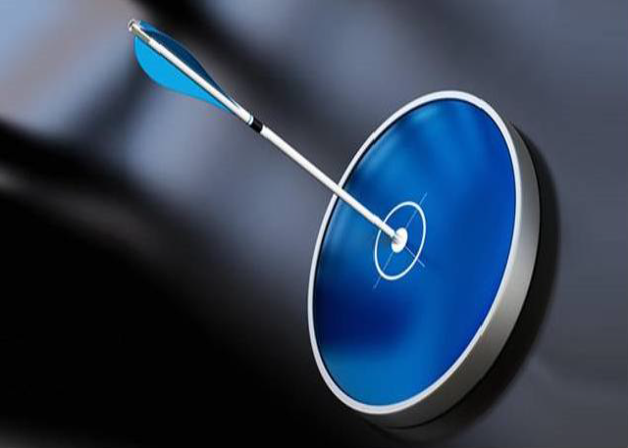
AEM WEEKEND SHARING
问题1：只关注任务，不关注目标
假如你的老板正在飞机上，还有1小时落地，下来之后需要给客户做一个重要汇报，而你需要给他做一份PPT。但因为你错估了时间，导致PPT草草做完，而且发现其中一些数据没有，你怎么办？

Slide 5

AEM WEEKEND SHARING
低效人士的做法是：疯狂地找数据，最后可能数据有了，然而PPT没有来得及做完，或者质量不高。高效人士，会根据老板此次汇报的目的，判断这些数据在其中的作用大小，如果作用不大，那么就把时间花在完善重要页数、而不是找数据上，如果很关键，那么就找其他人帮忙，或者找一些替代数据。

Slide 6

AEM WEEKEND SHARING
高潜力的人才是有共性的——Result-driven（结果驱动）。他们未必动作更快，而是更善于判断，什么事情对结果是最有效的，然后，用尽一切办法保证结果达成，而不是死守着原有的工作任务。没有结果驱动的思维，而仅仅死守着工作任务，最终就是，出工不出活儿。

Slide 7

AEM WEEKEND SHARING
问题2：应激式工作，而非统筹式工作
如果你观察周围的同事，会发现，整天风风火火、急得上蹿下跳、各种任务来回切换的人，有时候产出并不高；而另一类人做事专注、条理清晰、看起来很淡定，但最后，多困难的事儿都默默搞定了。两者的差别就在于，第一类人总是应激式工作。

Slide 8

AEM WEEKEND SHARING
这种应激式工作方式无疑是低效的，那什么才是高效的呢？统筹式工作。真正的统筹式工作，有几个特征：
特征一，有计划地工作。
通常周日晚上安排好下周每天的工作，而每天早上安排好当天的工作，在做计划的时候，你需要为高价值问题分配最多专门的时间。

Slide 9

AEM WEEKEND SHARING
特征二，形成自己固定的时间习惯。
比如：上午做什么，下午做什么；效率不高的时候做什么，等人的时候做什么；疲劳的时候做什么，在交通工具上做什么等等。把不同难度的工作跟自己的效率波峰波谷相匹配，达到效率最大化。

Slide 10

AEM WEEKEND SHARING
问题3：几乎从不“偷懒”
这里所说的偷懒，不仅指善用工具，还包括善用他人。比如，你有自己的团队或者实习生，那就不要做任何他们就可以做的事情；再比如，去运营社群，摸索出一套群主激励机制，比你自己去做群主，要高效得多。

Slide 11

AEM WEEKEND SHARING
可能这些你也听说过，但是，为什么很多人做不到呢？观察下来，有几个障碍：
障碍1：工作环境所限
工作性质对一个人的思维方式、行为习惯的影响，大到超乎想象。很多人的工作性质，就不是结果导向型的，而是任务导向型的。

Slide 12

AEM WEEKEND SHARING
障碍2：思维方式固化
一部分人，会在工作多年之后，发现工作性质和工作环境的负面影响，醒悟过来想要改变。由于此前的工作经历都是任务式、应激式的，并不是每个人最终都能挣扎出来、突破自我的。

Slide 13

AEM WEEKEND SHARING
从学校踏入社会的这几年，是思维和工作方式形成的关键几年，不要让任务导向、应激式努力、闷头蛮干的工作方式形成下意识思维。年轻的时候不仅要选择一份工作，更要选择一种适合自己的思维习惯、工作方式、价值观甚至生活方式。

Slide 14


AEM WEEKEND SHARING
周末愉快！
共创 共进 共赢 共享
AEM科技人力资源部

